Slide 1
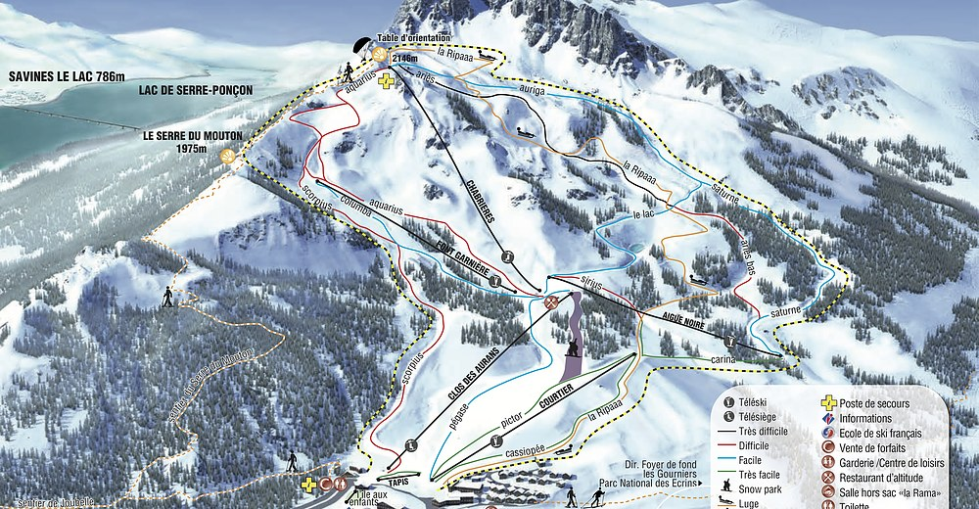

Reallon
N° 1
Par Lande

Slide 2


Slide 3
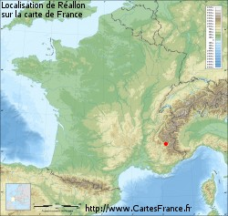
Réallon

Slide 4
Réallon (en occitan Realon) est une commune française située dans le département des Hautes-Alpes en région Provence-Alpes-Côte d'Azur.
Ses habitants s'appellent les Réallonnais mais on les connaît parfois sous le sobriquet Traffans selon des sources locales

Slide 5
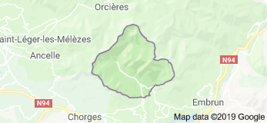

Slide 6
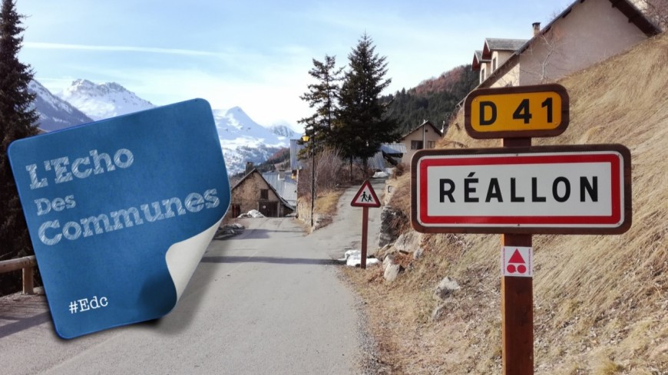

Slide 7
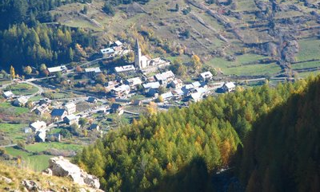

Slide 8
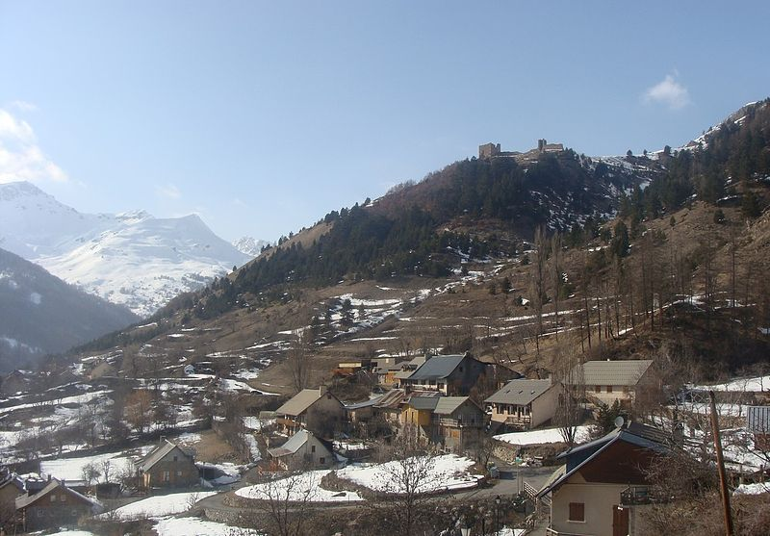
Le château vu du village.

Slide 9
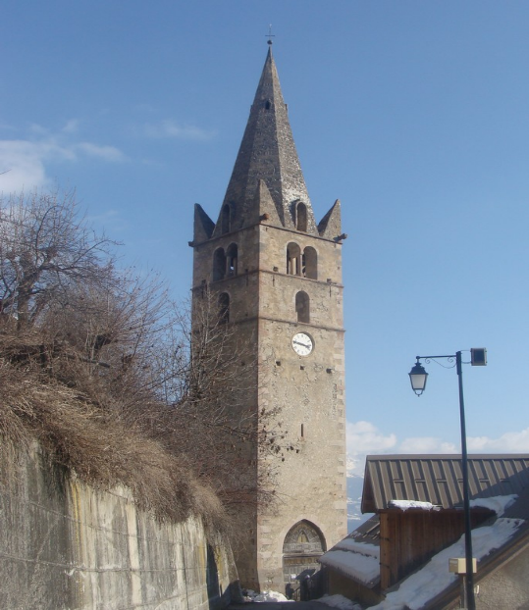
Clocher de l'église Sainte-Pélade.

Slide 10
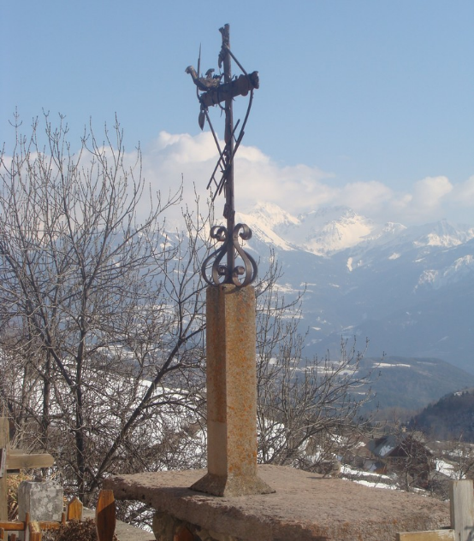
Croix de cimetière.

Slide 11
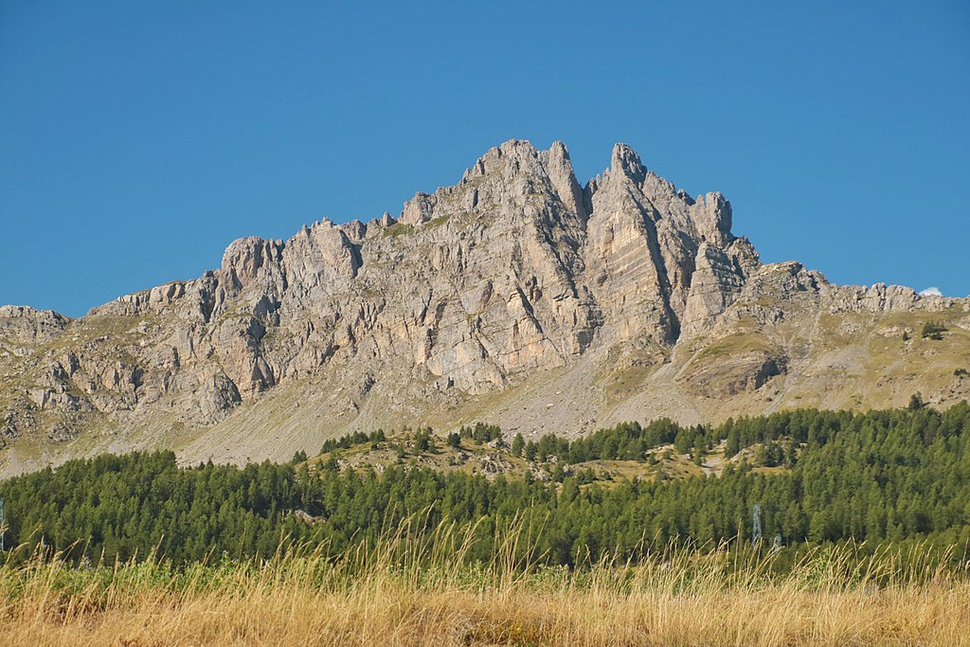
Au pied des Aiguilles de Chabrières

Slide 12
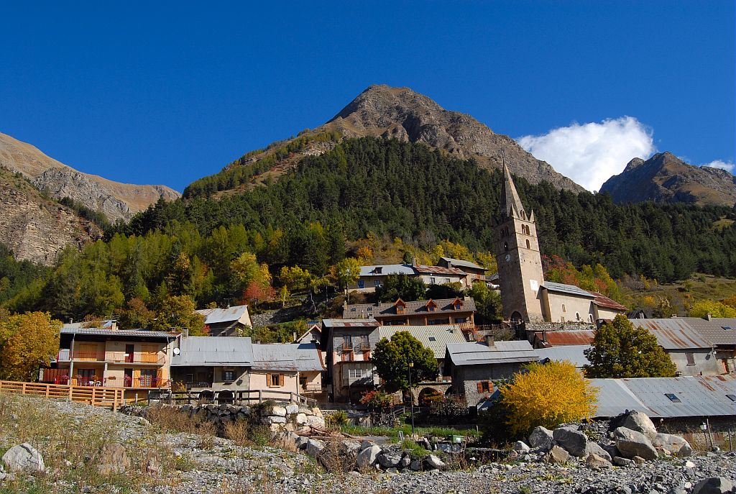

Slide 13
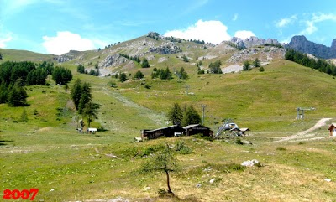

Slide 14
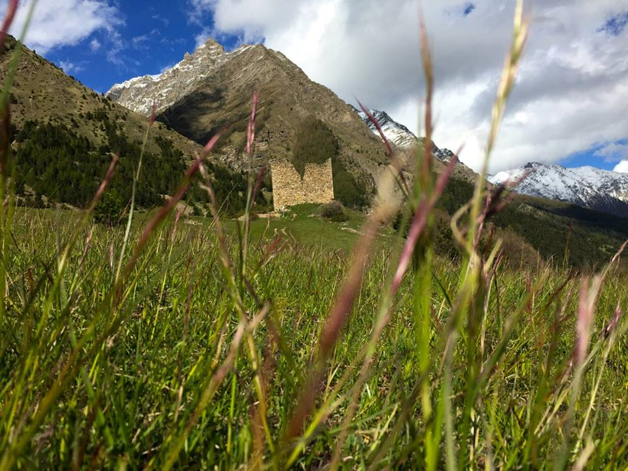
Fort de Réallon

Slide 15
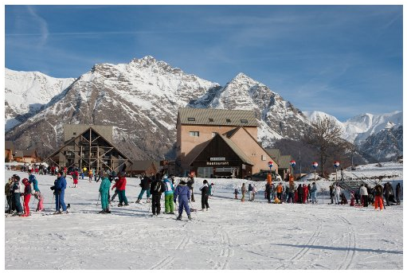

Slide 16
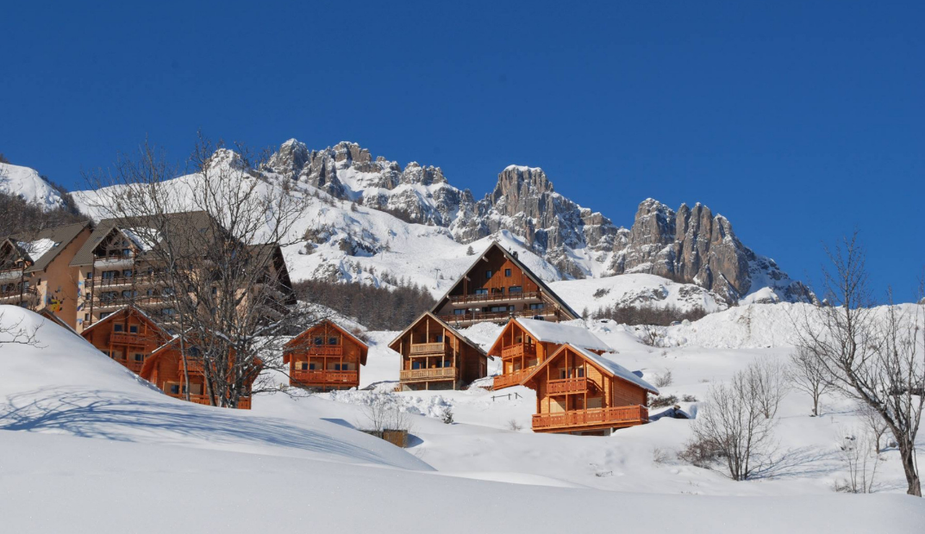

Slide 17
C’était Reallon
Par Lande

